Slide 1

水库小学 方绮梅

Slide 2


Slide 3
我会认
比 尾 巴

Slide 4
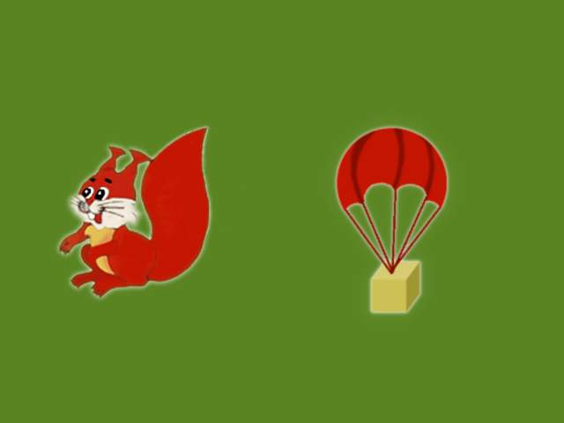
我会比

Slide 5
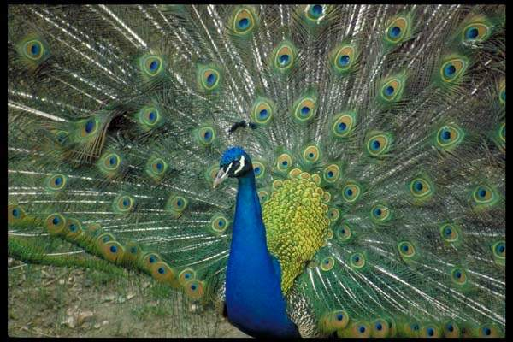
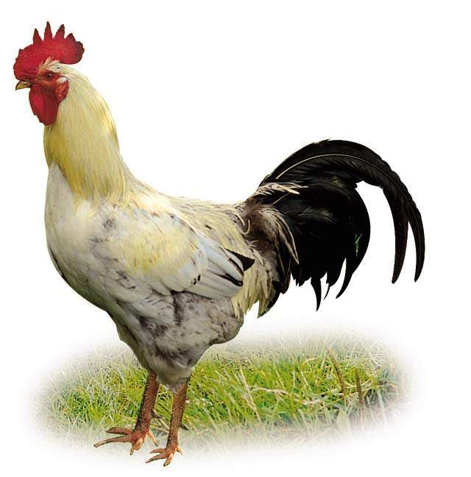
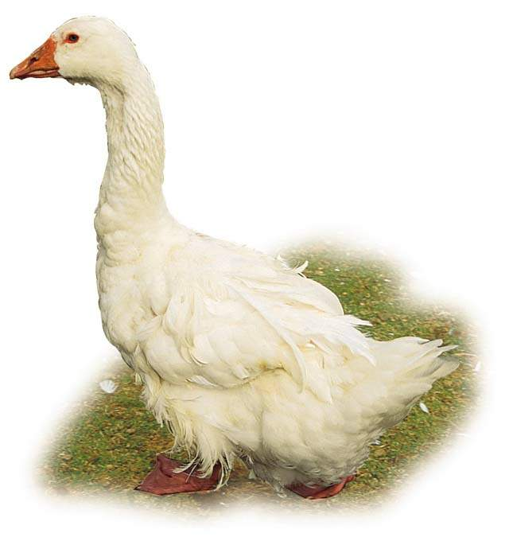
我会比

Slide 6
我会读
1、谁的尾巴好像一把伞？
2、谁的尾巴最好看？

Slide 7
我会读
谁的尾巴长？
谁的尾巴短？
谁的尾巴弯？
谁的尾巴扁？

Slide 8
尾
巴
猴
我会认
比
松
鼠
公
鸭
短
把
扁
最

Slide 9
动物尾巴介绍大会

Slide 10
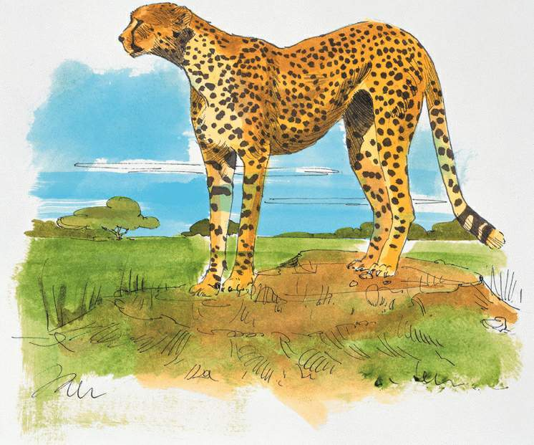
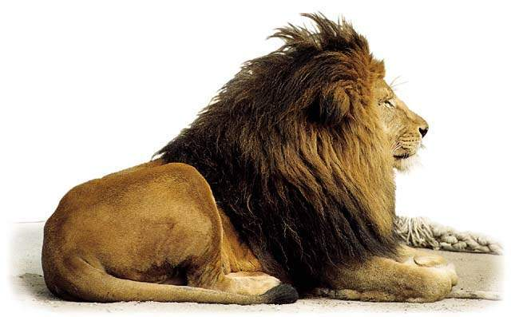
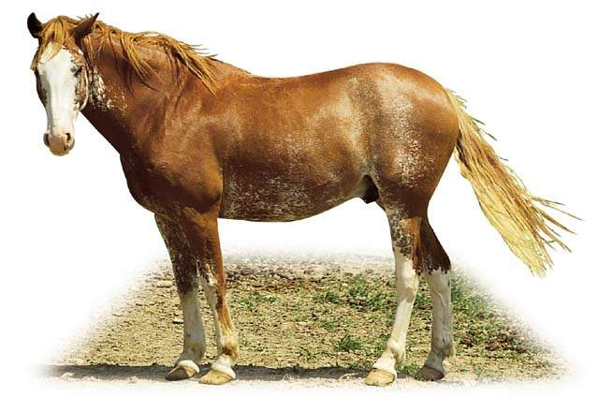
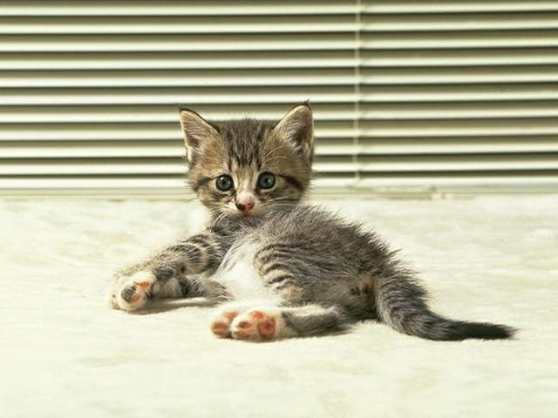

Slide 11
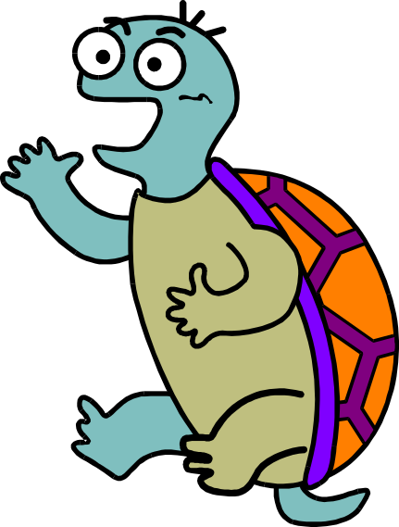
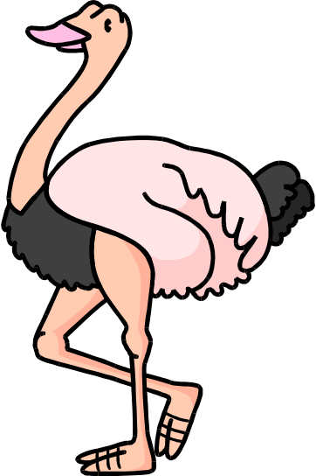
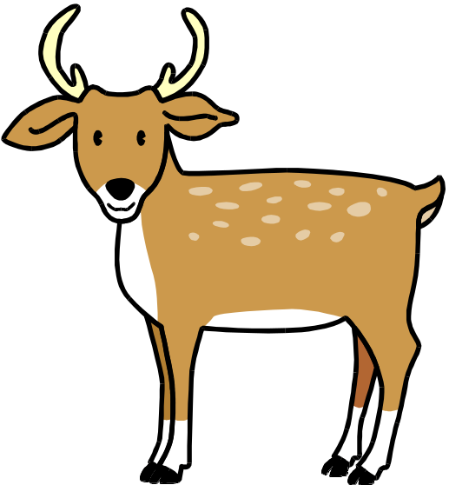

Slide 12
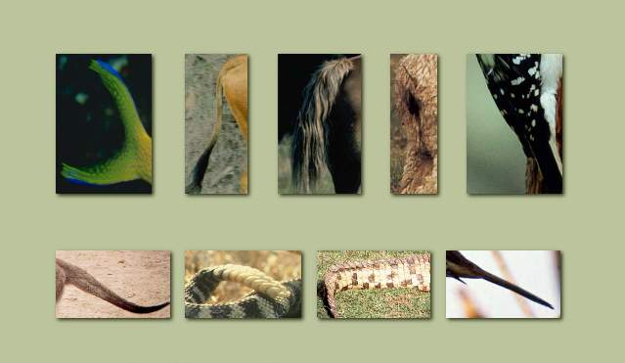
我会猜

Slide 13
布置作业：
给课本85页的动物加上尾巴。

